Slide 1
ASP.NET MVCを使ったTDD入門
～SI屋さんとWEB屋さんとの違い～
http://twitter.com/normlian
http://d.hatena.co.jp/waritohutsu
http://www.pixiv.net/member.php?id=147209
ｂｙ

Slide 2
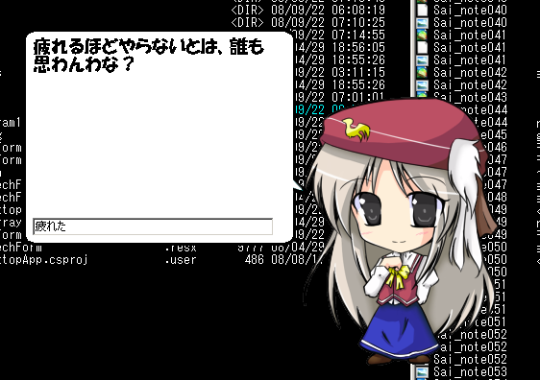
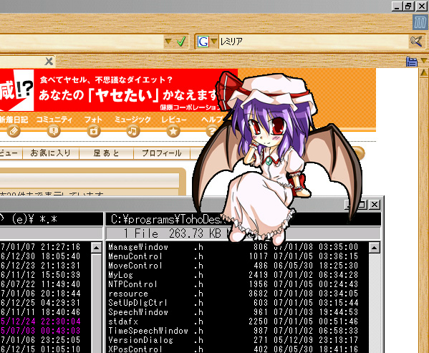
自己紹介
HN ： 割と普通
本拠地 ： 横浜近辺
肩書き ： コードをあまり書けない SI屋
趣味 ： コードを書く＆絵を描く
その他 ： InfoQの翻訳者もどき

Slide 3

今日の流れ
ASP.NET MVC って何者？
ASP.NET MVC 誰がいつ使う？
ASP.NET MVC をいじってみよう！
ASP.NET MVC によるTDD開発

Slide 4
ASP .NET MVCって何者？
WEBアプリ開発用のフレームワーク
Codeplexでソースコードを公開中
ASP.NET
Ajax
WebForm
ASP.NET
MVC
ASP.NET
.NET Framework

Slide 5
ASP .NET MVCって何者？ (1/2)
ASP .NET で M・V・Cのモデルを構築
Model
View
Controller
Controller
モデルの呼び出し
Model
Web
ブラウザ
View
Viewがモデルを参照

Slide 6

ASP .NET MVCって何者？ (2/2)
認証機能
フィルタ機能
時間があったらおまけで話します
キャッシュ機能
単体テストの容易性
今日の発表はここメインで♪

Slide 7
なんで ASP .NET MVCつくったん？ (1/3)
ASP.NET自体のコンセプトは・・？
デスクトップアプリの開発手法
・WndProc、WM_XXX、イベントドリブン・・・
WEBアプリの開発
GET、POST、form・・・、セッション
従来のクラサバシステム開発者が、WEB開発にその
まま移行できる開発フレームワークを提供していた

Slide 8
なんで ASP .NET MVCつくったん？ (2/3)
でも、それはそれで色々と問題が・・・
・ ViewStateの埋め込み何とかして・・・orz
・ コードビハインドは良いけど、
ユニットテスト化しにくいよ・・・orz
・ Javascript、cssの自動生成されて、他の部品
とコンフリクトしますが何か？

Slide 9
なんで ASP .NET MVCつくったん？(3/3)
純粋なWEB開発用フレームワークの台頭
Ruby on Rails (Ruby)
Django (Python)
Cake (PHP)
TDD、WEB開発に特化
同じ型付言語のJavaでも色々と・・・
JSF、Struts、Spring、Wicket
従来のクラサバ開発者だけでなく、
WEB開発者も取り込んでみようかのー・・・かな？

Slide 10
今日の流れ
ASP.NET MVC って何者？
ASP.NET MVC 誰がいつ使う？
WEB屋さんとSI屋さんの違い
WebForm と MVC の住み分け
ASP.NET MVC をいじってみよう！
ASP.NET MVC でTDD開発

Slide 11
ASP .NET MVC 誰がいつ使う？
主な対象はいわゆるWEB屋さん
気にするのは開発効率の向上、カスタマイズの容易性とか
設計メインなSI屋さんではない
気にするのがコンポーネント化、標準化とか
TDD開発、Agile開発等で強さを発揮しそう
※ 逆にウォーターフォールとかだと厳しそう

Slide 12
SI屋さんとWEB屋さんの違いってなにさ？（1/2）
SI屋さん
業務知識優先
古き良きウォーターフォールベース
イントラ多し、典型的なCRUDアプリやら帳票やら
特定ユーザがターゲット(特定の法人内とか)
WEB屋さん
サービス企画、柔軟で高速な開発(ドキュメントは後から)
アジャイルが割かし多い筈じゃない？
URLやらXHTMLやら、デザインが超重要
ユーザが不特定多数多し(インターネット上)
いわゆるインターネットの“あちら側”と“こちら側”

Slide 13
SI屋さんとWEB屋さんの違いってなにさ？（2/2）
SI屋(設計者)さんが主に住んでそうな世界
概要設計
総合テスト
WEB屋 (開発者)さんが主に住んでそうな世界
基本設計
連結テスト
詳細設計
単体テスト
テスト項目の納品
要件・仕様・予算等を伝える
開発
ソースチェック
WEB屋さんとSI屋さんで気にする
ポイントが結構違う

Slide 14
WebFormとMVCのすみわけ
SI屋さんの様なタイプ (コンポーネント指向)
設計と開発との切り離しが容易
典型的なCRUDアプリとかならコーディングレスでもOK
基本設計とテスト項目の整合性チェックとかが楽
コンポーネントを用いた開発標準化が行いやすい
WebForm向き！！
WEB屋さん的なタイプ(リソース指向)
Agile開発、TDD開発向き。
Ajaxなんかとの連携しやすいし、デザインにこりやすい
ポストバック、VIEWSTATE埋め込み、CSS生成はつらい
URLルーティングとか良い感じ
URL名もデザインできるよ
MVC向き！！

Slide 15
今日の流れ
ASP.NET MVC って何者？
ASP.NET MVC 誰がいつ使う？
ASP.NET MVC いじってみよう！
Model
View
Controller
ASP.NET MVC を使ったTDD開発

Slide 16
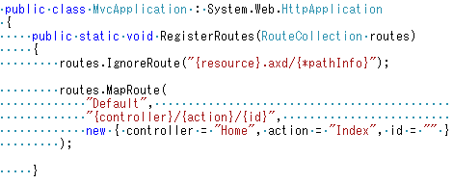
ASP.NET MVCを使ってみる ～概要 1/2～
URLルーティングされ、実行されるControllerがマッピング
URLマッピングからコントローラ＆アクションを引き出す
リフレクションを使ってアクションを実行
ルーティングクラスを使ってマッピング

Slide 17
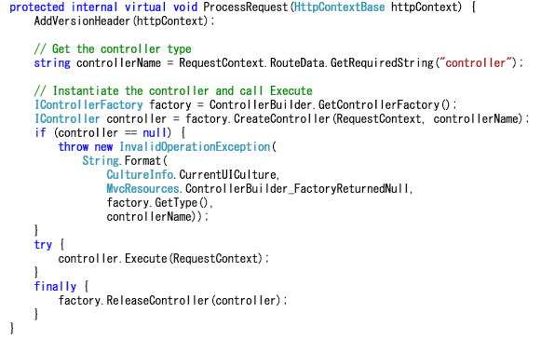
ASP.NET MVCを使ってみる ～概要 2/2～
Controllerが実行され、画面にデータをマッピング
以下は System.Web.Mvc.MvcHandler
Controller 作成
Controller 実行

Slide 18
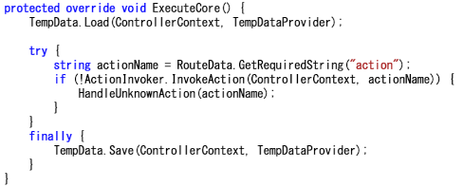
ASP.NET MVC使ってみる ～Controller 1/2～
System.Web.Mvc.Controller で定義
デフォルトでは、DefaultControllerFactory辺りからControllerが抜き出される
Controllerのアクションを実行された際に、ActionResultクラスを返す
困ったらController.csクラスを眺めてみよう！
ControllerActionInvoker.cs辺りを見るとController
がどうやって実行されてるかわかるよん

Slide 19
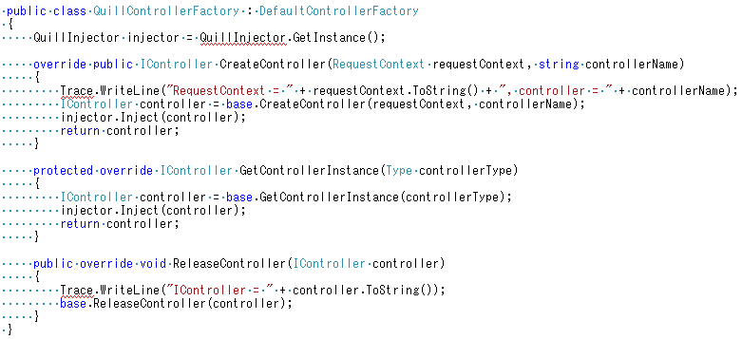
ASP.NET MVC 使ってみる ～Controller 2/2～
Controller辺りに余計な拡張をしようと思ったら・・
IControllerFactoryを実装したクラスに置き換えるといい感じ(現状ではDefaultControllerFactory辺りを継承したクラスでいじると良いかも)
Controllerに対して、DIコンテナでインジェクションとか

Slide 20
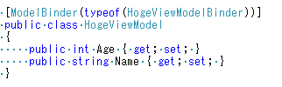
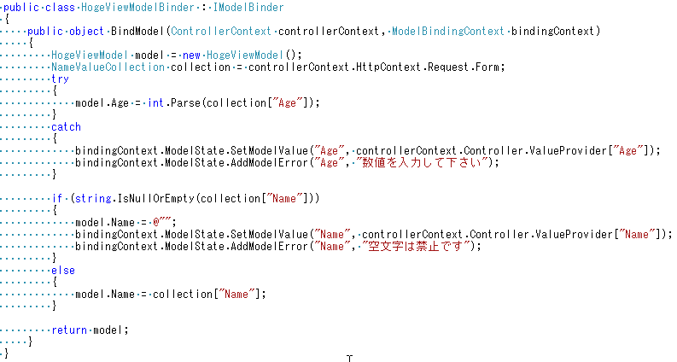
ASP.NET MVCを使ってみる ～Model 1/2～
System.Web.Mvc.IModelBinderを使ったりできるよ！
バインド用の独自インターフェースを使ってBinding
アクション実行の段階ではすでにモデルにバインディングされてる(ControllerActionInvoker内でバインド)！
ViewModelクラス
Binderクラス

Slide 21
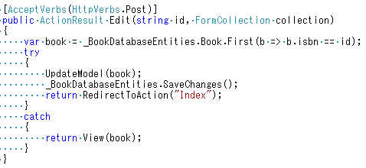
ASP.NET MVCを使ってみる ～Model 2/2～
Controller#UpdateModelメソッドを使うのも全然有り
Controller内で明示的にバインディングする
FormCollectionとModelsなクラスに対するマッピングをリフレクション使ってやってくれる
「プロパティ名 == collection[“name属性”]」の値をマッピング

Slide 22
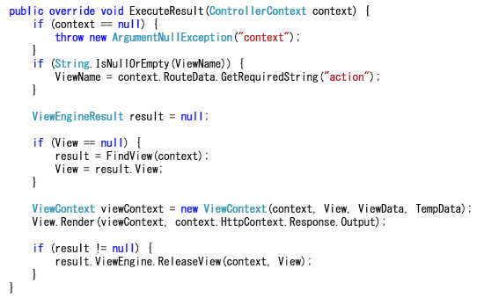
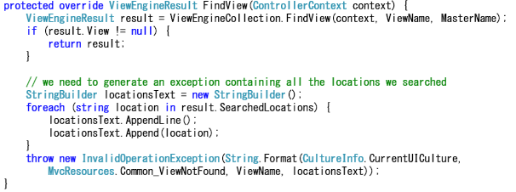
ASP.NET MVCを使ってみる ～View 1/2～
Controller戻り値ActionResultの中で、ViewResultが*.aspxのレンダーに対応してる
Viewの検索
Viewでレンダリング
ViewEngineCollection
からViewを検索

Slide 23
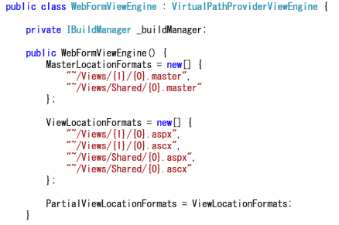
ASP.NET MVCを使ってみる ～View 2/2～
IViewEngineの標準実装として用意されているのはWebFormViewEngine
~/Views仮想パス下から{controller}/{action}.aspxとかを探して、そのWebFormViewを作成

Slide 24
今日の流れ
ASP.NET MVC って何者？
ASP.NET MVC は誰がいつ使うのか？
ASP.NET MVC をいじってみよう！
ASP.NET MVC を使ったTDD開発

Slide 25
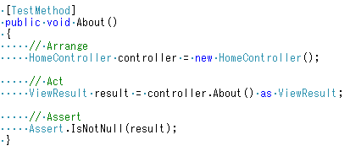
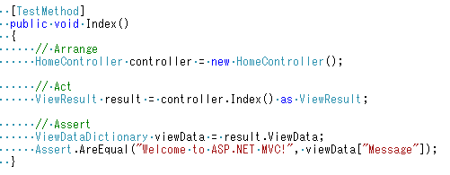
ASP.NET MVC上でのTDD開発(1/2)
開発サーバを起動することなくテスト可能
ActionResultのModel、ViewDataに対してチェックを行う
基本的にControllerの
引数・戻り値がテスト対象

Slide 26
ASP.NET MVC上でのTDD開発 (2/2)
単体テスト効率化の“コツ”
*.aspx
Controller
IRepository
ViewData[“key”]
ViewData.Model
MainRepository(本番用)
MockRepository(テスト用)
画面の表示データに対してチェックする
Repositoryパターンを使ってモック化
実際にデモをしてみます！

Slide 27
おまけ その１ Filter開発
Controller実行時に適用されるフィルタ
IAuthorizationFilter#OnAuthorization()
IActionFilter#OnActionExecuting()
コントローラのアクション実行
IActionFilter#OnActionExecuted()
IResultFilter#OnResultExecuting()
ActionResult#ExecuteResult()
IResultFilter#OnResultExecuted()
例外が発生
※IＥｘｃｅｐｔｉｏｎＦｉｌｔｅｒ#OnException()

Slide 28
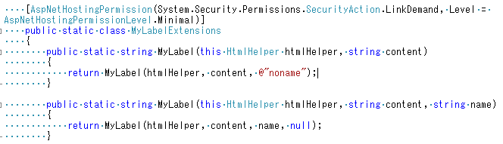
おまけ その２ HtmlHelperの拡張
*.aspx を作成する際に用いるヘルパークラス
やり過ぎるとWebFormと区別が
付かなくなったりするので程々に

Slide 29
まとめ
純WEB屋さんならMVCが良い感じ
元々がデスクトップアプリ開発者なら、無理に変えなくても良いかも
拡張性が非常に高いのは素晴らしいよね
CodePlexに行くと、ソースコードが落とせますよ
Futureパッケージ系は楽しそう(非同期実行とか)

